Slide 1
ERP
Généralités

Slide 2
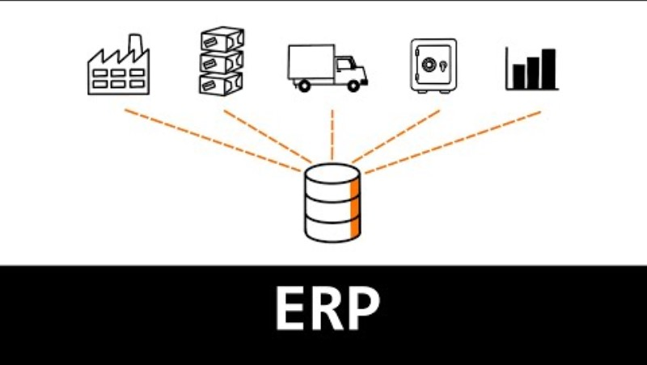
ERP (Enterprise Resource Planning) Quesaco?
Un ERP est un outil informatisé du système d'information d’une entreprise. Il gère les données des processus métiers.
Un système d’information est un ensemble organisé de ressources de gestion de données.
Notes:
https://www.youtube.com/watch?v=jniLNzLwEqg (5min)

Slide 3
Business processes
Définition
Exemples
(Pour info)
Business processes = processus métiers = processus opératoires: ensemble d’activités organisées permettant à l'entreprise de produire de la valeur.
Un business process est une suite ordonnée d’activités :
Déclenchée par un événement (interne ou externe).
Mobilisant des ressources (humaines, matérielles, informationnelles).
Transformant des entrées (inputs) en sorties (outputs),
Produisant un résultat mesurable.
Order-to-Cash (O2C) : de la commande client à l’encaissement
Flux: Saisie de la commande ➡ Vérification de la disponibilité ➡ Livraison ➡ Facturation ➡ Encaissement
Modules impliqués : ventes, logistique, finances
Procure-to-Pay (P2P) : de l’achat au paiement fournisseur
Flux: Demande d’achat ➡ Commande fournisseur ➡ Réception ➡ Comptabilisation, Paiement
Modules impliqués : achats, logistique, finances
Plan-to-Produce (MRP) : de la planification à la production
Flux: Prévision de la demande ➡ Planification ➡ Ordonnancement ➡ Fabrication
Modules impliqués : production, logistique, finances
Record-to-Report (R2R) : de l’écriture comptable au reporting
Flux: Collecte des données ➡ Clôtures comptables ➡ Consolidation ➡ Reporting financier
Modules impliqués : finances

Slide 4
Flux transversaux
Flux d’informations:
Master data
Transactions
Flux physiques:
Approvisionnement
Production et stockage
Distribution
Flux financiers:
Flux transactionnels
Frais fixes
Investissements
Produire

Slide 5
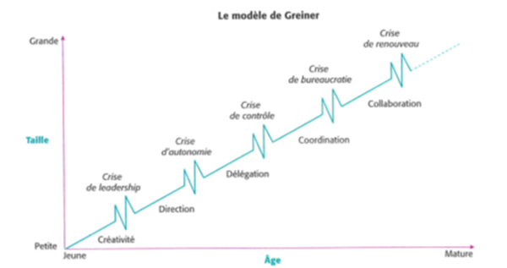
Une complexité croissante
Une entreprise connaît une succession de phases de croissance, chacune l’obligeant à adapter son mode d’organisation.
Facteurs de complexification organisationnelle:
Processus multiples:
Achats
Production
Ventes
Livraisons
Acteurs multiples:
Internes
Externes
Localisations multiples

Slide 6
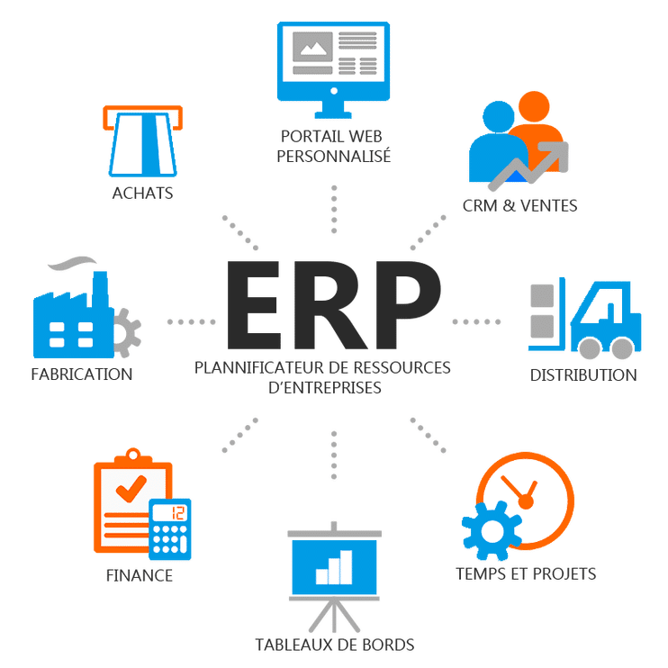
Organiser les flux d’informations
Un ERP est un système qui optimise les flux d’information, de matières et de trésorerie au sein d’une entreprise. Par conséquent, l’étude des ERP revient à l’étude du fonctionnement de l’entreprise.
Avantages:
Données (master data et transactions) :
Homogénéisées
Centralisées
Gestion des processus
Normalisée/rationalisée/efficiente et (plus ou moins) automatisée
Scalable
Information/transactions
Partagée (visible par tous)
Rapide (en temps réel)
Exacte (notamment à jour)
Consolidée

Slide 7
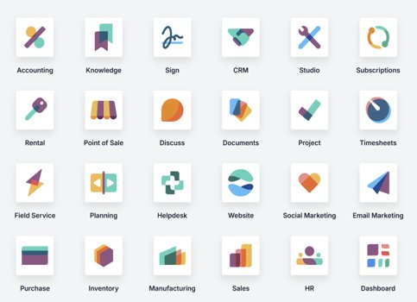
Suite de modules fonctionnels
Un module est un composant d’un ERP : il s’agit d’un ensemble de fonctionnalités liées à un domaine métier spécifique.
Par exemple, le module E-commerce regroupe les fonctionnalités permettant de gérer les ventes en ligne, notamment les catalogues de produits et les paniers d’achat.

Slide 8
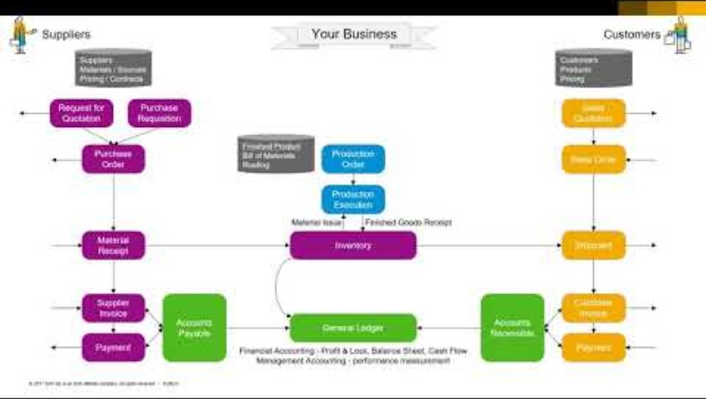
Schéma d’organisation des processus
Notes:
https://www.youtube.com/watch?v=kGQ1fNQVbj8 (15min)

Slide 9
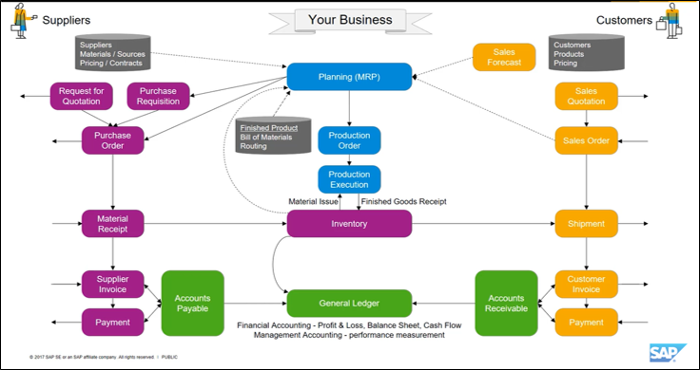
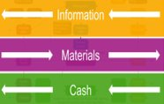
Schéma des flux dans un ERP

Slide 10
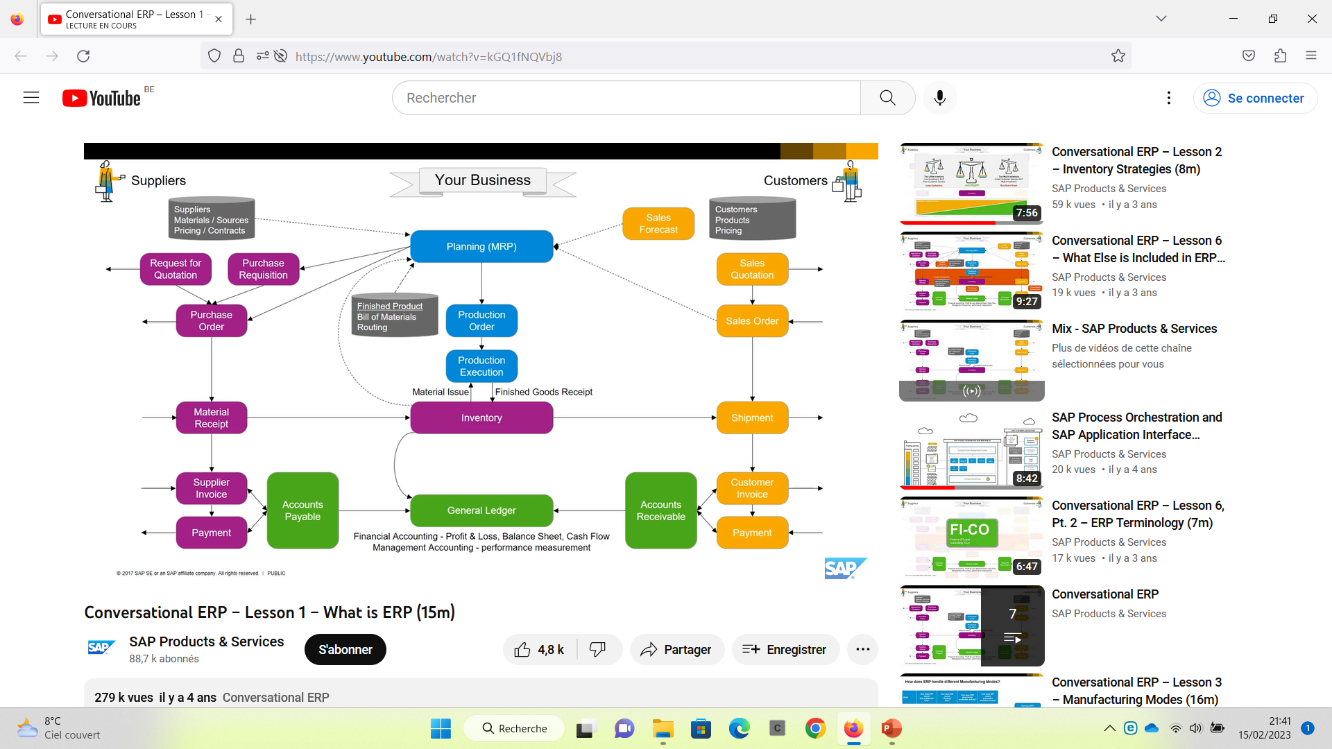
Types de données
Master data
Transactions
Informations de référence
Généralement stables
Partagées dans toute l’entreprise
Exemples:
Clients
Fournisseurs
Produits
Opérations ponctuelles et uniques. Données horodatées générées par les activités commerciales quotidiennes, telles que les commandes clients et les factures.
Basées sur les master data
Potentiellement propres à un domaine business
Exemples:
Achats
Commandes

Slide 11
Gestion des données
Configuration & access control
Reporting & analytics
Données de configuration : les paramètres et réglages qui définissent le fonctionnement du système ERP pour une organisation donnée (par exemple, les codes société, les paramètres de l’exercice fiscal).
Sécurité et contrôle des accès : les règles et autorisations qui gèrent l’accès des utilisateurs aux différentes données et fonctionnalités du système.
Outils utilisés pour extraire, analyser et présenter les données afin de fournir des informations utiles à la prise de décision.

